Slide 1
承德国际艺术庄园项目位置概况

Slide 2
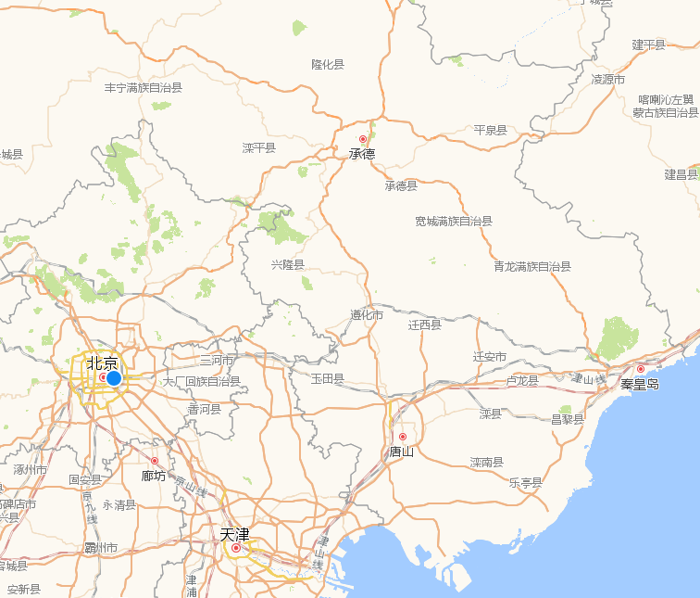
承德市概况
承德行政区域面积3.97万平方公里，占河北省总面积的21.15%，人口372万。2016年地区生产总值1433亿元，财政收入147亿元。距首都北京225公里，南邻京津，北接赤峰市和锡林郭勒盟，东西与朝阳市、秦皇岛、唐山、张家口市相邻，是连接京津冀辽蒙的重要节点，具有“一市连五省”的独特区位优势。境内交通网络四通八达，大广，承张，承唐，承秦，承朝等高速密集分布，张唐铁路、京通铁路穿境而过，随着京沈客运专线建成通车，承德将进入北京1小时交通圈，成为密联京津、辟通港口、承北接南的咽喉要地和交通枢纽。承德是国家首批公布的24个历史文化名城之一，全国旅游胜地40佳之一，全国首批44个重点风景名胜之一，1994年，避暑山庄及周围寺庙列入世界文化遗产名录，全市森林覆盖率达55.8%，被称为“华北之肺”。
承张高速
承朝高速
大广高速
承秦高速
承唐高速

Slide 3
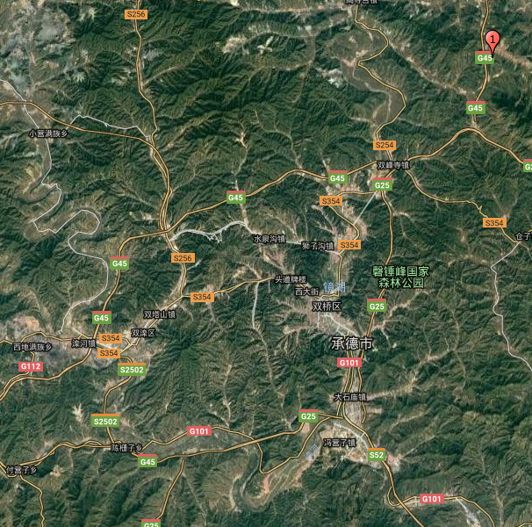
城市概况
老城组团 | 以观光旅游为主
西城组团 | 以传统产业提升、文化创意为主
南城组团 | 以现代服务业为主
北部新城组团 | 以商务旅游为主
承德机场
双峰寺水库
承德医学院
本案
北部新城
避暑山庄
布达拉宫
磬锤峰
避暑山庄
老城区
西城
承德市政府
南城
承德高铁

Slide 4
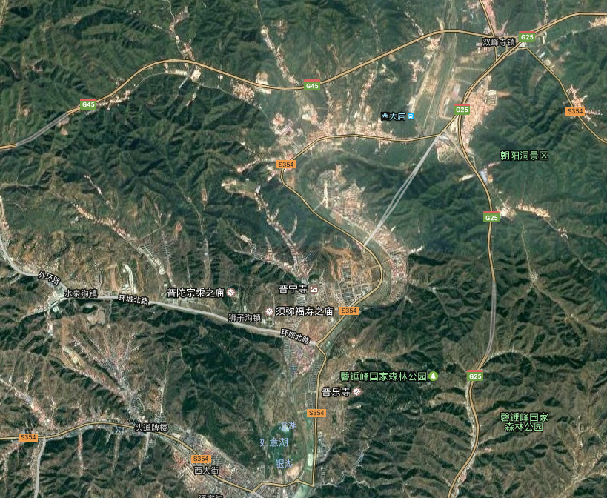
项目周边
本案
大广高速
长深高速
承德医学院
康养护理大学
大学城
布达拉宫
冬奥会冰壶球馆
项目位于承德市双桥区，紧邻大广高速，距承德东出口、冬奥会冰球训练馆、世界最大木佛普宁寺约3km；
距避暑山庄、磬锤峰、布达拉宫、班禅行宫约5km；
距承德市政府10km；
距承德机场10km；
距承德高铁站15km。
距隆承国际马戏团、水上乐园3公里
项目周边中小学配套齐全
长深高速
本案
磬锤峰
避暑山庄
101国道

Slide 5
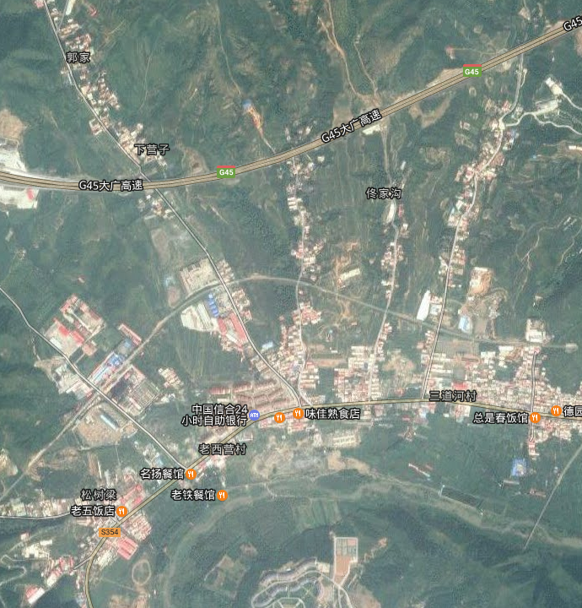
项目周边
项目地块
大广高速
爱丽丝小镇：建面4.7万㎡ ，容积率1.09，高层、双拼，毛坯，售价高层7000元/ ㎡ ，别墅17000元/ ㎡ 。
老西营小学
福星园：建面42万㎡，高层、板塔结合，毛坯，目前二手房7000元/ ㎡。
承德院子：建面6.5万㎡，高层、双拼，毛坯，预计9月开盘。
武烈河
承德医学院

Slide 6
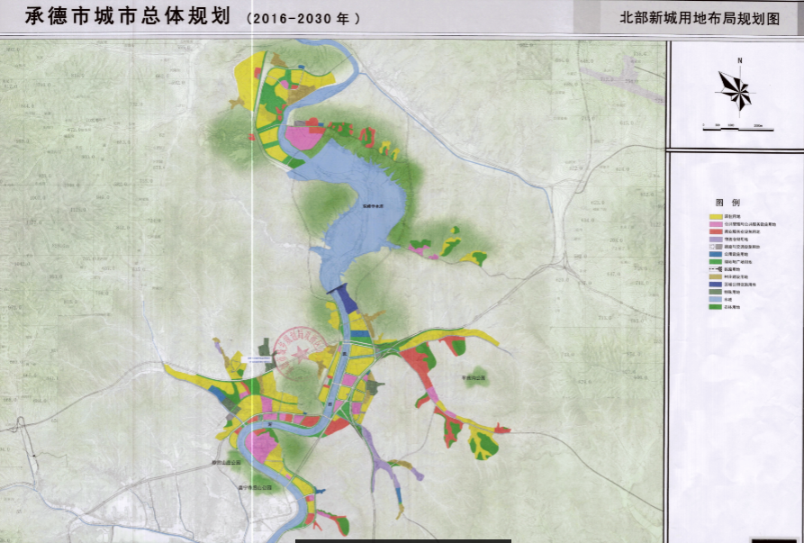
项目地块及周边规划
项目地块

Slide 7
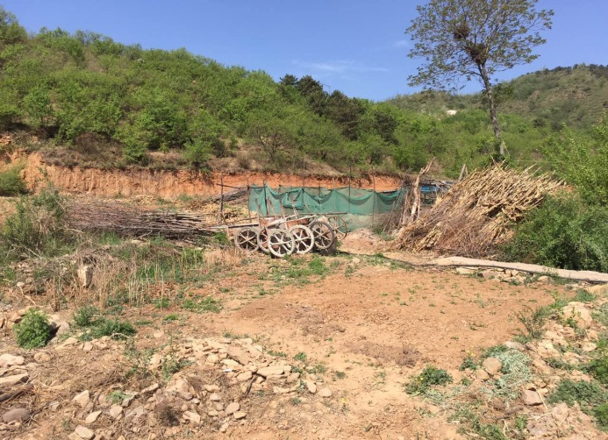
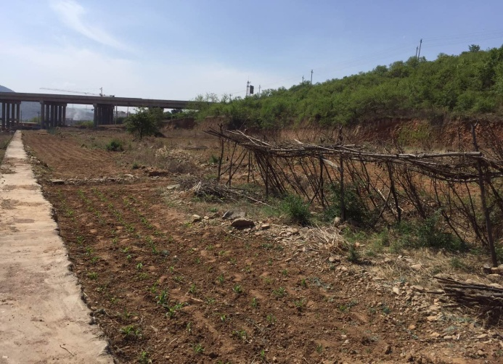
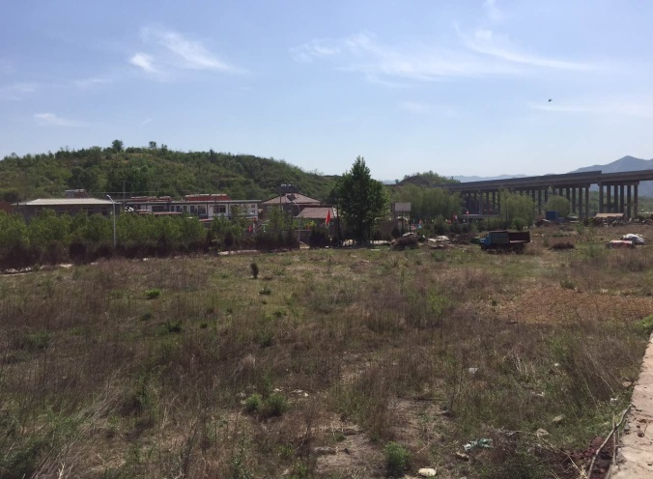
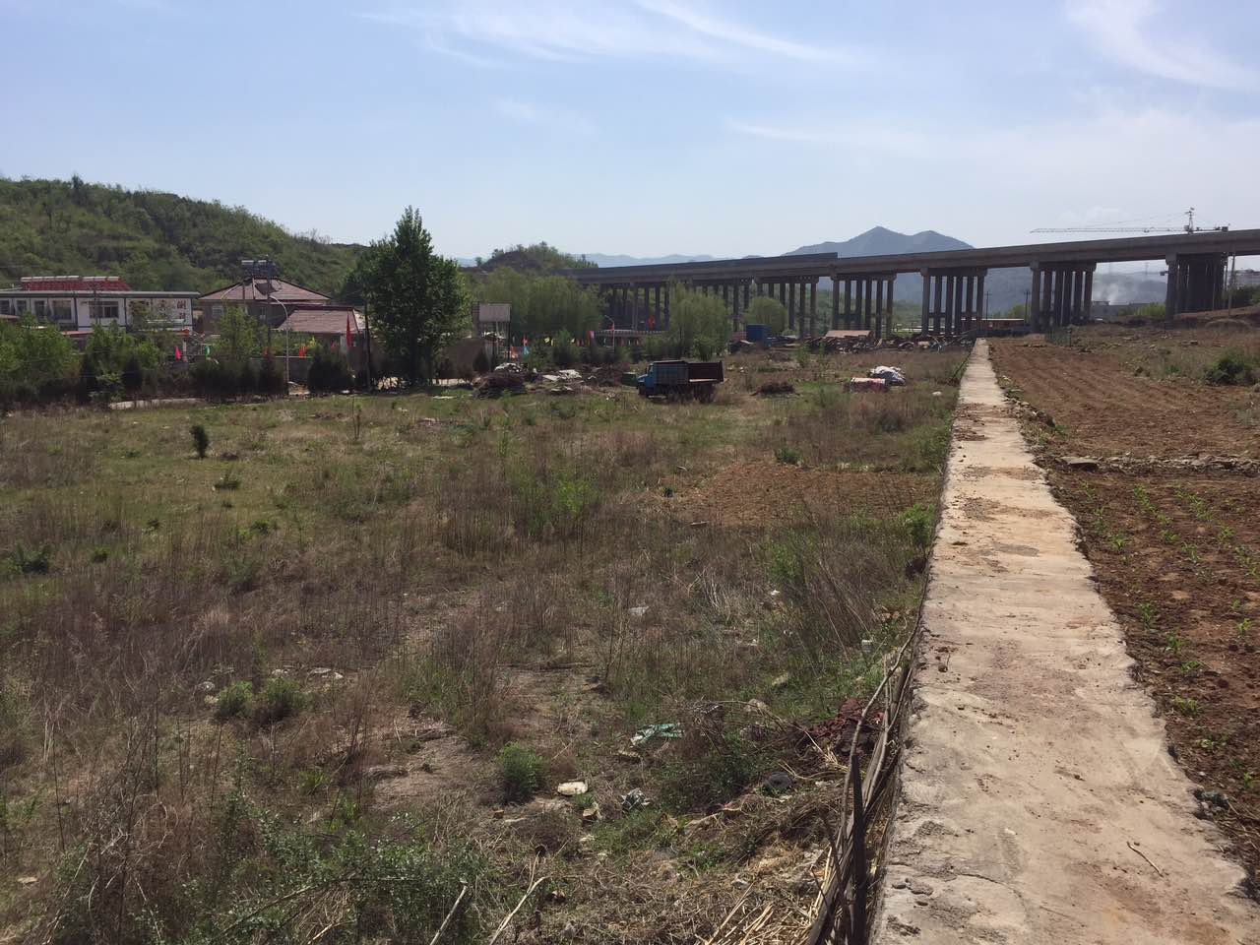
项目地块及周边现状

Slide 8
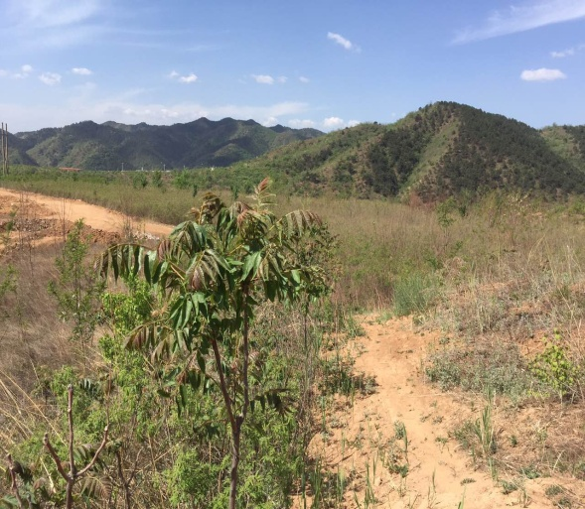
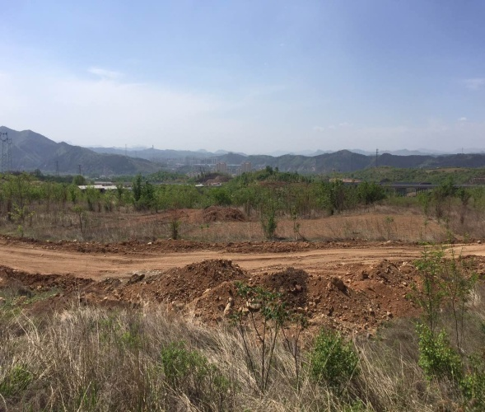
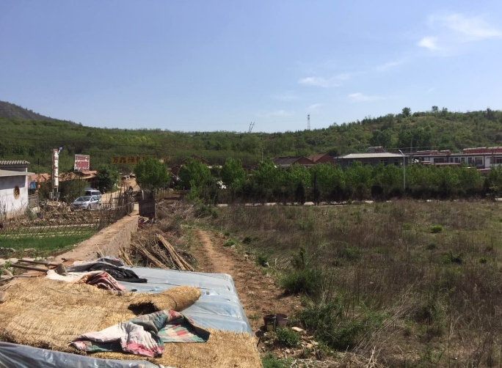
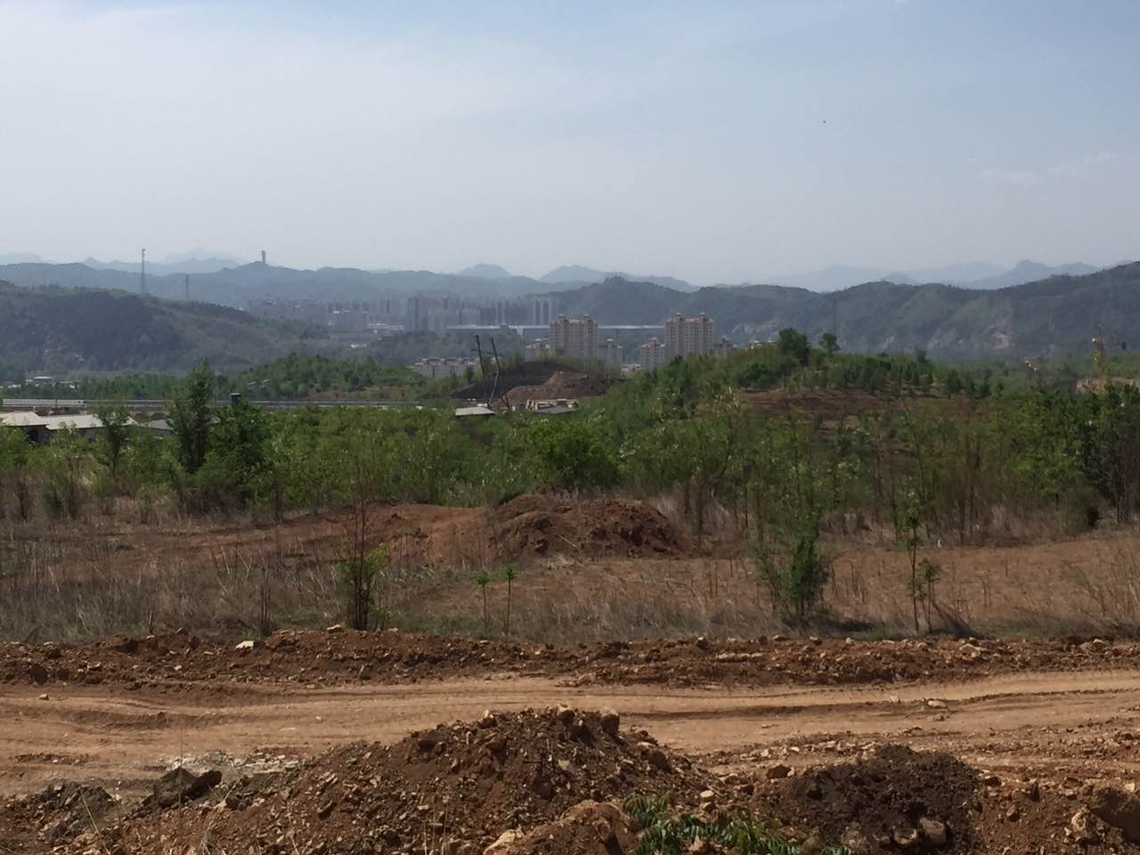
项目地块及周边现状

